Slide 1
"Електричний струм у металах"

Slide 2
Тема уроку: Електричний струм у металах.
Мета: даного уроку полягає в в тому, щоб удосконалити та розширити розуміння учнів щодо електричного струму, що протікає через метали, розкрити природу носіїв електричного заряду в металевих матеріалах і визначити практичне використання цих знань у їх повсякденному житті та технічних галузях.
Тип: Здобуття нових знань.
Форма проведення: Урок-презентація.
Обладнання до уроку: роздаткові картки, що містять теоретичний матеріал, схеми для проведення експериментів, аркуші ватману, маркери, схема апарата для вивчення природи електричного струму в металах, сталева спіраль, вогонь спиртівки, термометр на опорі.

Slide 3
Хід уроку
І. Організаційна частина
Ще у 19 столітті французький письменник Анатоль Франс сказав: «Щоб перетравлювати знання, треба поглинати їх з апетитом». Сподіваюся, що сьогодні на уроці ви будете з великим бажанням слухати матеріал і поглинати знання, бо вони стануть вам у нагоді при подальшому вивченні фізики та і просто у повсякденному житті.
ІІ. Актуалізація базових знань та вмінь
Перш, ніж перейти до вивчення матеріалу сьогоднішнього уроку, давайте створимо асоціативний кущ до словосполучення «електричний струм» (приклад можливого варіанту)
IIІ. ВИВЧЕННЯ НОВОГО МАТЕРІАЛУ

Slide 4
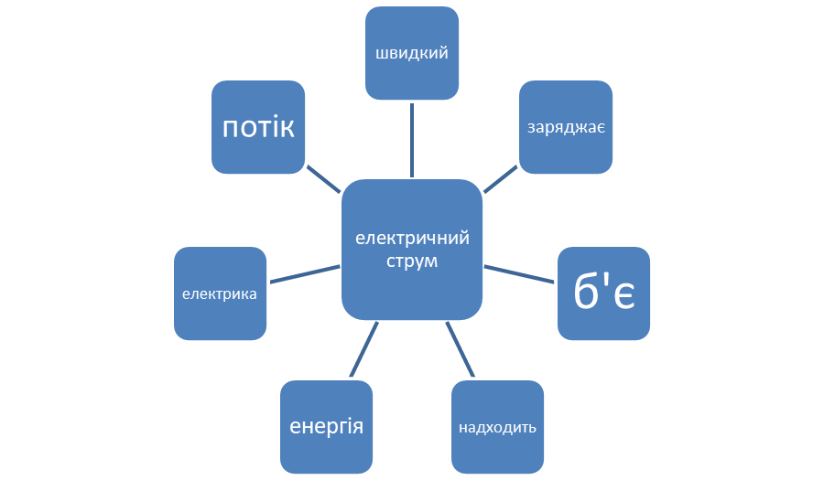
Отже, електричний струм - це рух заряджених частинок у певному напрямку.
Які ж частинки відповідають за цей рух у металах, рідинах та газах?
На сьогоднішньому уроці ми розглянемо характеристики електричного струму у металах.

Slide 5
У сучасному житті електрика відіграє важливу роль. Пральні машини полегшують наші домашні обов'язки, електричні прилади на кухні, такі як м’ясорубки та міксери, мікрохвильові печі та електрочайники, стали необхідними. Електричні ліхтарі принесли світло в наші будинки, а сучасне життя без телебачення та комп’ютерів важко уявити.
Електричний струм - це спрямований рух електричних зарядів через провідник або середовище. В електричному колі, струм є результатом руху електронів, які негативно заряджені, або позитивних зарядів, таких як дірки, відсутність електронів у позитивно заряджених матеріалах.
Електричний струм в металах - це впорядкований рух електронів під дією електричного поля. Досліди показують, що при протіканні струму по металевому провіднику перенесення речовини не відбувається, отже, іони металу не беруть участі в перенесенні електричного заряду.

Slide 6
03

Slide 7
Для існування електричного струму потрібно виконання наступних умов:
03
02
01
Наявність вільних носіїв зарядів;
Наявність електричного поля
Наявність замкненого електричного кола.

Slide 8
Всі речовини розділяються на провідники – речовини, що добре проводять електричний струм; діелектрики або ізолятори – речовини, які практично не проводять електричний струм та напівпровідники – речовини, що проводять струм гірше за провідники, але краще діелектриків.

Slide 9
Найкращими провідниками електричного струму є метали. У металів електрони зовнішньої оболонки слабко зв’язані з ядром через їх меншу віддаленість від ядра.
Ці електрони легко відокремлюються від атома, стають вільними і утворюють позитивні іони в місці відриву. Ці іони розташовані у вузлах решітки, при цьому електрони хаотично рухаються в міжвузлових просторах, так званий електронний газ.

Slide 10
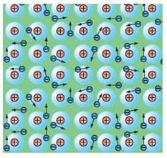
За відсутності електричного поля вільні електрони всередині металевого провідника рухаються безладно. Цей рух подібний до руху молекул газу, тому вільні електрони в металах також називають електронним газом (рис. 1).
Якщо в провіднику створити електричне поле, то електрони починають рухатися до позитивного полюса джерела струму,
не припиняючи свого хаотичного руху. Рух електронів
стає спрямованим – у металі виникає електричний струм.

Slide 11
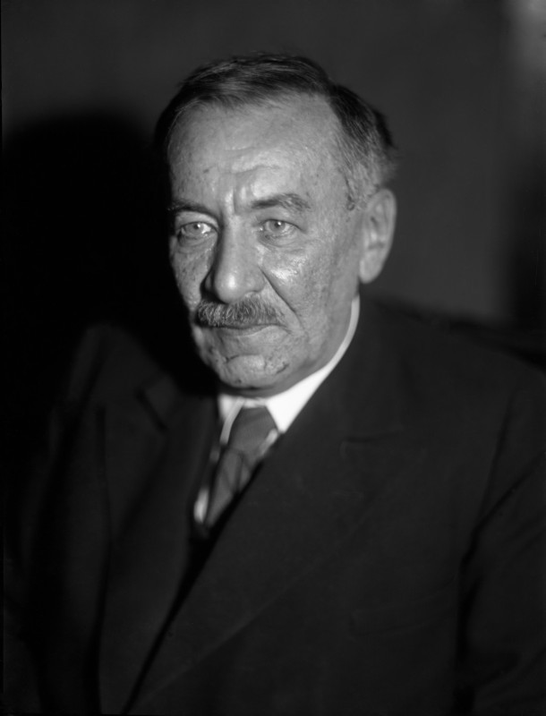
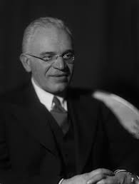
Природа струму в металах була експериментально встановлена вченими Леонідом Ісааковичем Мандельштамом і Миколою Дмитровичем Папалексі (1913 р.) під час роботи в Страсбурзькому університеті; методику дослідів удосконалили американські фізики Річард Толмен і Томас Стюарт (1916 р.).

Slide 12
01
02
04

Slide 13
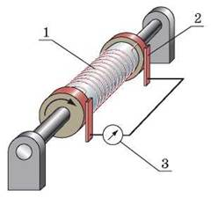
Якщо металевому дроту надати швидкого руху (рис. 2), а потім різко зупинити, то вільні заряджені частинки в дроті рухатимуться за інерцією (саме так у випадку різкої зупинки транспорту в ньому продовжують рух незакріплені предмети).
Схема пристрою для вивчення природи електричного струму в металах: 1 — котушка з металевим дротом; 2 — ковзні контакти; 3 — чутливий гальванометр. Котушці надають швидкого обертання й різко зупиняють. У результаті в колі виникає електричний струм, який реєструється гальванометром

Slide 14
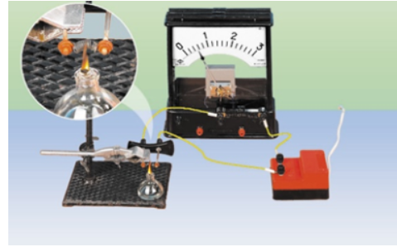
Залежність опору металів від температури
Проведемо дослід
З’єднаємо сталеву спіраль із джерелом струму й підігріватимемо її в полум’ї спиртівки. Напругу будемо підтримувати незмінною. Дослід демонструє: у міру нагрівання спіралі сила струму в ній зменшується, а це означає, що опір спіралі зростає. Якщо провести подібні досліди зі спіралями, виготовленими з інших речовин, можна переконатися, що зі збільшенням температури опір цих спіралей також збільшується, але зміна опору кожного разу буде іншою.

Slide 15
Підбиття підсумків уроку::
Електричний струм, що протікає через метали представляє собою напрямлений рух вільних електронів. При відсутності електричного поля ці електрони в металах рухаються безладно. Якщо створити електричне поле в металевому провіднику, вільні електрони починають рухатися спрямовано, при цьому не зупиняючи свого хаотичного руху.
Опір металевого провідника залежить від температури, що становить основу для роботи термометрів опору.
При зниженні температури деяких металів до значень, близьких до нуля (-273°C), їх опір спадає до нуля. Це явище відоме як надпровідність.

Slide 16
Продовжить фразу:

Slide 17
Перевірка отриманних знань:
1. Розкрийте характер руху вільних електронів у металах при відсутності та наявності електричного поля.
2. Що означає термін "електричний струм у металах"?
3. Опишіть проведений експеримент, спрямований на виявлення природи електричного струму в металах.
4. Чи змінюється опір металів зі зміною температури? Якщо так, то як це відбувається?

Slide 18
Домашнє завдання:
1.Оберіть істинне твердження:
а) Опір металів зростає разом із підвищенням температури.
б) Підвищення температури призводить до зменшення опору металів.
в) Напрямок електричного струму в металевому провіднику співпадає з напрямком руху електронів.
2.Поясніть, чому металева нитка електричної лампи тоншає через випаровування металу та перегоряє, зокрема, в найтоншому місці при включенні лампи.
3.Знайдіть значення та знак заряду утвореного йона, якщо:
а) Нейтральний атом міді втратив 2 електрони.
б) Нейтральний атом хлору приєднав 1 електрон.
4. Опрацювати §5.

Slide 19
Дякую за увагу!

